Slide 1
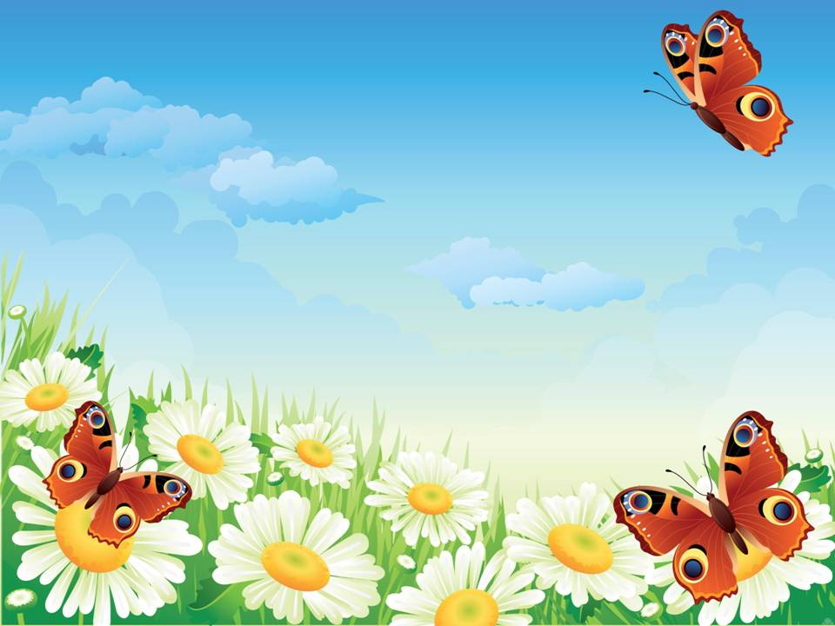
«Пальчиковая гимнастика -
здоровьесберегающая технология сохранения здоровья детей
дошкольного возраста»
Подготовила:
Соловьёва М.В.
2017 год

Slide 2
«Если руки неумелы,
Если пальчики несмелы,
Трудно ручку удержать,
Буквы ровно написать
Не удержишь карандаш
Не получится пейзаж».
В.Лирясов

Slide 3
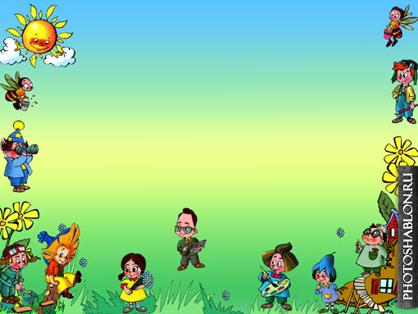
Пальчиковая гимнастика –
здоровьесберегающая технология
сохранения и стимулирования
здоровья детей дошкольного
возраста
Представляет собой набор упражнений, направленных на развитие мелкой моторики руки, т.е. совместных действий систем организма человека (мышечной, зрительной, нервной, костной)., формирующих способность выполнять точные, мелкие движения пальцами и кистями.

Slide 4
Пальчиковая гимнастика решает множество задач в развитии ребёнка:
помогает развивать речь;
развивает эмоциональную выразительность;
повышает работоспособность головного мозга;
развивает внимание, память, воображение;
способствует развитию пространственного мышления;
снимает тревожность.
Пальчиковые игры очень эмоциональны, увлекательны. Дети с удовольствием принимают участие в таких играх.

Slide 5
Необходимо помнить три важных
правила:
Первое: пальцы правой и левой рук
следует нагружать равномерно;
Второе: после каждого упражнения
нужно расслаблять пальцы (например,
потрясти кистями рук);
Третье: поскольку пальчиковая
гимнастика оказывает комплексное
воздействие, она должна использоваться
на всех образовательных деятельностях
в ДОУ

Slide 6
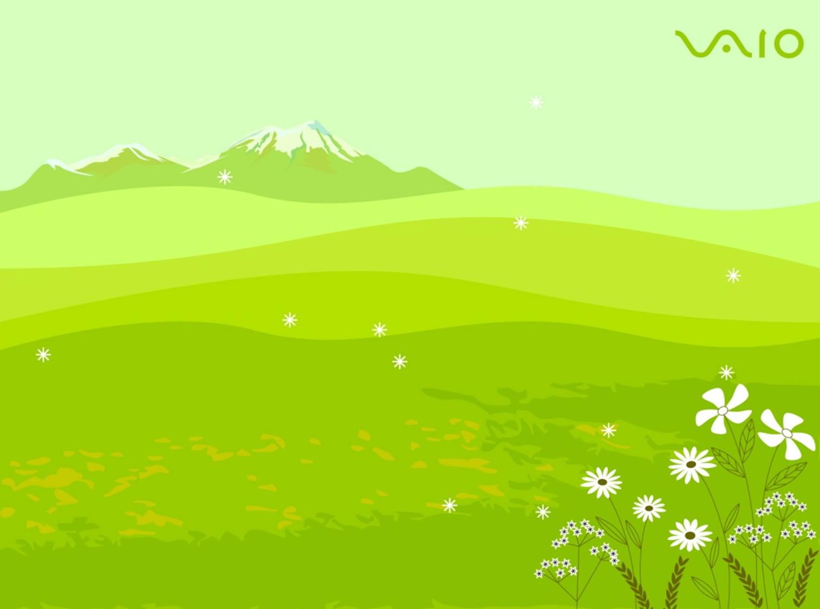
Правила выполнения упражнений:
1.Перед игрой с ребёнком можно обсудить её содержание. Это не
только позволит подготовить его к правильному выполнению
упражнения, но и создаст необходимый эмоциональный настрой.
2.Перед началом упражнений дети разогревают ладони лёгкими
поглаживаниями до приятного ощущения тепла.
3.Все упражнения выполняются в медленном темпе, от 3 до 5 раз,
сначала правой рукой, затем левой, а потом двумя руками вместе.
4.Выполняйте упражнение вместе с ребёнком, при этом
демонстрируя собственную увлечённость игрой.
5.При выполнении упражнений необходимо вовлекать, по
возможности, все пальцы руки.
6.Необходимо следить за правильной постановкой кисти руки,
точным переключением с одного движения на другое.
7.Нужно добиваться, чтобы все упражнения выполнялись
ребёнком легко, без чрезмерного напряжения мышц руки,
чтобы они приносили ему радость.

Slide 7
8.Все указания даются спокойным, доброжелательным тоном,
чётко, без лишних слов. При необходимости ребёнку оказывается
помощь.
9.В идеале каждое занятие имеет своё название, длится несколько
минут и повторяется в течение дня 2-3 раза.
10.При повторных проведениях игры дети нередко начинают
произносить текст частично ( особенно начало и окончание фраз).
постепенно текст разучивается наизусть, дети произносят его
целиком, соотнося слова с движением.
11.Выбрав два или три упражнения, постепенно заменяйте их
новыми. Наиболее понравившиеся игры можете оставить в своём
репертуаре и возвращаться к ним по желанию ребёнка.
12.Не ставьте перед ребёнком несколько сложных задач сразу
(к примеру, показывать движения и произносить текст). Объём
внимания у детей ограничен, и невыполнимая задача может
«отбить» интерес к игре.
13.Никогда не принуждайте. Попытайтесь разобраться в причинах
отказа, если возможно, ликвидируйте их (например, изменив
задание) или поменяйте игру.

Slide 13
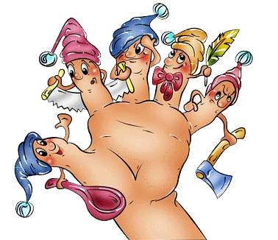
Здоровье – это состояние полного физического и социального благополучия человека.
Здоровьесберегающая технология – это система мер, включающая взаимосвязь и взаимодействие всех факторов образовательной среды, направленных на сохранение здоровья ребенка на всех этапах его обучения и развития.
Технология – это инструмент профессиональной деятельности педагога.

Slide 14
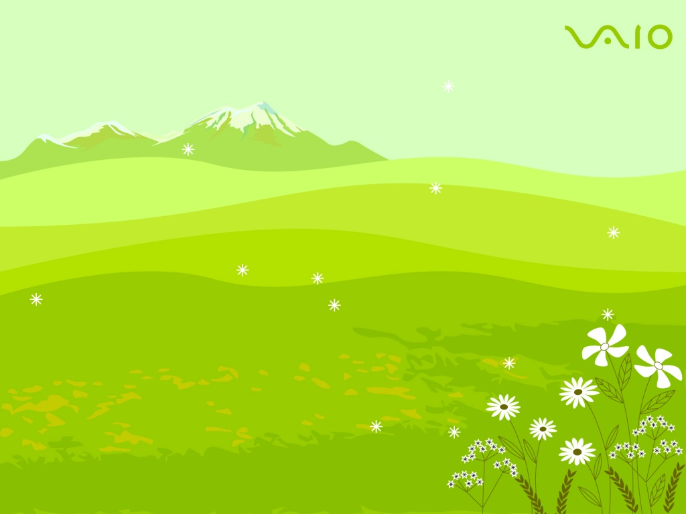
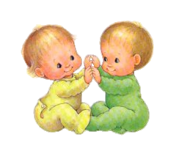
Люди давно заметили, что движения рук и пальцев, сопровождаемые короткими стихами, благотворно действуют на развитие детей. Сотрудники Института физиологии детей и подростков АПН РФ доказали, что тонкие движения пальцев рук положительно влияют на развитие детской речи. Выполнение упражнений и ритмических движений пальцами индуктивно приводит к возбуждению в речевых центрах головного мозга и резкому
усилению согласованной
деятельности речевых зон,
что, в конечном итоге,
стимулирует развитие речи.

Slide 15
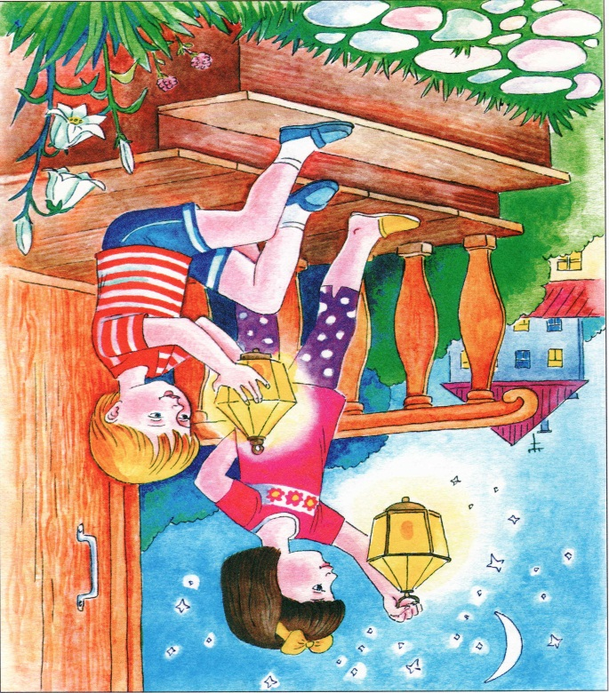
II. Практическая часть «Фонарики»
Поочередно сжимать и разжимать пальцы рук на счет «раз-два». На «раз»: пальцы правой руки выпрямлены, пальцы левой руки сжаты. На «два»: пальцы левой руки выпрямлены, пальцы правой руки сжаты.
Мы фонарики зажжём,
А потом гулять пойдем!
Вот фонарики сияют,
Нам дорогу освещают!

Slide 16
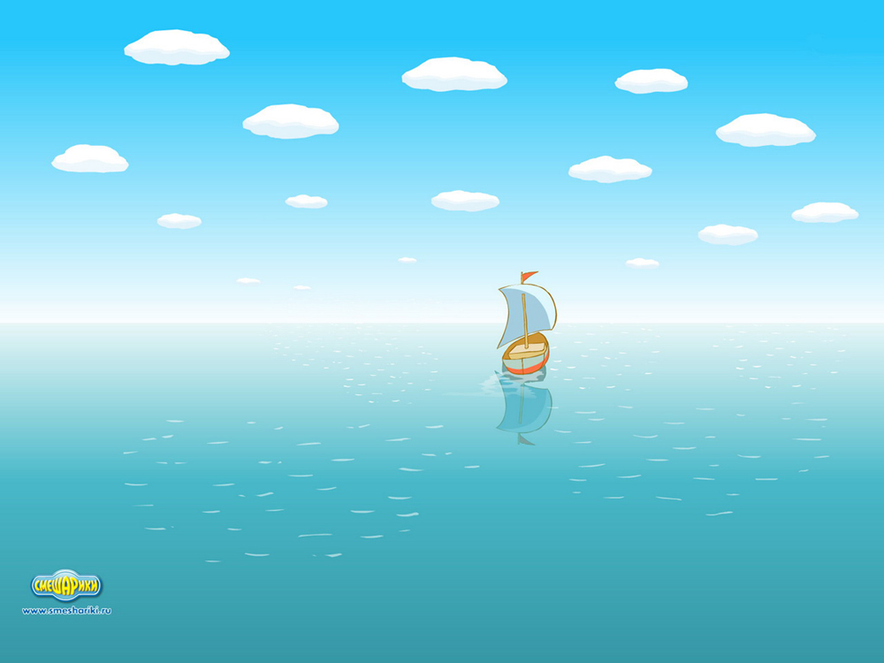
«Лодочка»
Обе ладони поставлены на ребро и соединены «ковшиком», большие пальцы прижаты к ладоням.
Маленькая лодочка по реке плывет,
На прогулку лодочка малышей везет.
«Пароход»
Обе ладони поставлены на ребро и соединены «ковшиком», большие пальцы поняты вверх – это «труба»
Пароход плывет по речке,
А труба пыхтит, как печка.
«Рыбка»
Выпрямленные ладони прижаты друг к другу. Пальцы направлены в «сторону от себя»
Рыбка малютка по речке плывет,
Рыбка-малютка хвостиком бьёт.

Slide 17
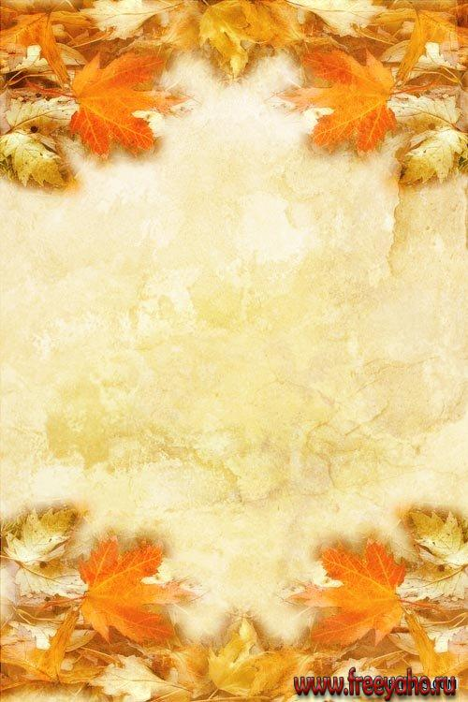
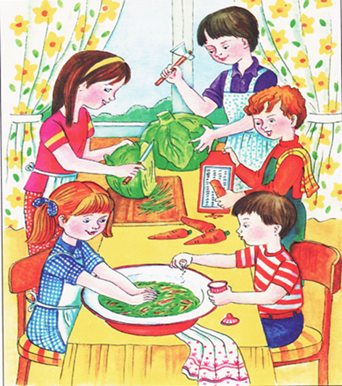
«Заготовка капусты»
Руками имитируем соответствующие движения:
-Мы капусту рубим! 2 раза – прямыми напряженными
ладонями имитируем движения топора
-Мы капусту режем! 2 раза –энергичные движения прямыми ладонями вперед-назад
-Мы капусту солим! 2 раза – пальцы собраны «щепотью»,
«солим капусту»
-Мы капусту жмем, жмем! 2 раза – энергично сжимаем
пальцы в кулачки
-Мы морковку трем! 2 раза – пальцы одной руки сжаты
в кулак , а другая рука прямая ладонь
совершает ритмичные движения.

Slide 18
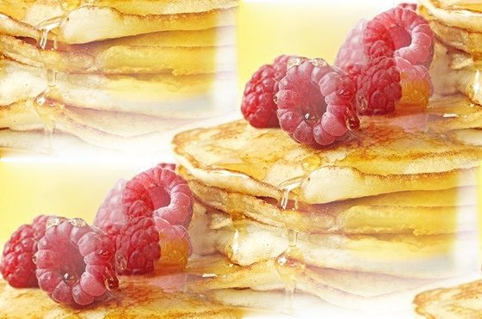
«Печём блины»
Левая рука касается ладонью стола, правая рука – тыльной стороной. Смена позиций правая рука касается ладонью стола – левая рука тыльной стороной.
Мама нам печет блины,
Очень вкусные они.
Мы сегодня встали рано
И едим их со сметаной.

Slide 19
Список литературы:
1.Косинова Е.М. Уроки логопеда/учебное издание ООО «Издательство «Эскимо». М.: 2004 – с.174, ил.
2. www yandex.ru фоны для презентаций
3. www yandex.ru анимационные картинки

